Slide 1

Análisis y diseño de un sistema de información para el sistema nacional de orquesta juveniles e infantiles de Venezuela núcleo san José
CAPITULO I

Slide 2
DIAGNÓSTICO PARTICIPATIVO
DESCRIPCIÓN DEL CONTEXTO

Slide 3
ANTES DENOMINADA
Fundación del estado para el Sistema Nacional de Orquesta Juveniles e Infantiles de Venezuela (FESNOJIV)
Razón
Social
AHORA
DENOMINADA
Fundación Musical Simón Bolívar.
(EL SISTEMA)

Slide 4
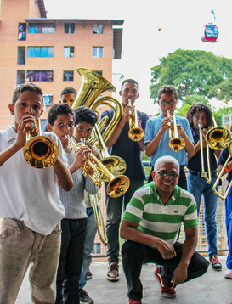
visión
EL SISTEMA NACIONAL DE ORQUESTAS Y COROS JUVENILES E INFANTILES DE VENEZUELA ES UNA INSTITUCIÓN ABIERTA A TODA LA SOCIEDAD, CON UN ALTO CONCEPTO DE EXCELENCIA MUSICAL, QUE CONTRIBUYE AL DESARROLLO INTEGRAL DEL SER HUMANO Y
SE RECONOCE AL MOVIMIENTO ORQUESTAL COMO UNA OPORTUNIDAD PARA EL DESARROLLO PERSONAL EN LO INTELECTUAL, EN LO ESPIRITUAL, EN LO SOCIAL Y EN LO PROFESIONAL, RESCATANDO AL NIÑO Y AL JOVEN DE UNA JUVENTUD VACÍA, DESORIENTADA Y DESVIADA.

Slide 5

misión
EL SISTEMA NACIONAL DE ORQUESTAS Y COROS JUVENILES E INFANTILES DE VENEZUELA CONSTITUYE UNA OBRA SOCIAL DEL ESTADO VENEZOLANO CONSAGRADA AL RESCATE PEDAGÓGICO, OCUPACIONAL Y ÉTICO DE LA INFANCIA Y LA JUVENTUD, MEDIANTE LA INSTRUCCIÓN Y LA PRÁCTICA COLECTIVA DE LA MÚSICA, DEDICADA A LA CAPACITACIÓN, PREVENCIÓN Y RECUPERACIÓN DE LOS GRUPOS MÁS VULNERABLES DEL PAÍS, TANTO POR SUS CARACTERÍSTICAS ETÁRIAS COMO POR SU SITUACIÓN SOCIOECONÓMICA.

Slide 6

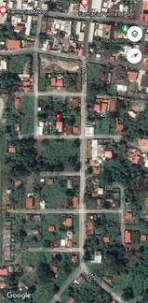
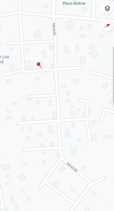
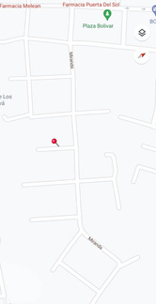
ESTADO MIRANDA, MUNICIPIO ANDRES BELLO, PARROQUIA SAN JOSÉ URBANIZACIÓN LAS MANUELAS
LOCALIZACIÓN
GEOGRÁFICA

Slide 7

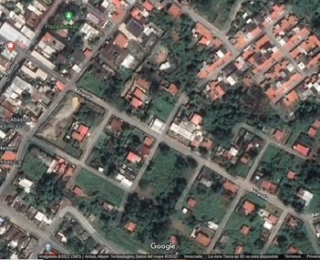


PLAZA BOLIVAR
ENTRADA DE LA
URBANIZACION
LAS MANUELAS
SEDE DEL NUCLEO
SAN JOSE

Slide 8

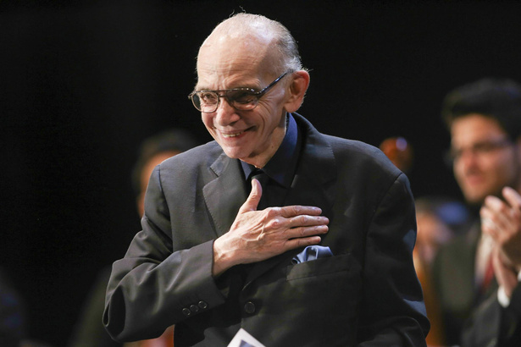




EL SUEÑO INICIAL
(EL SISTEMA)
TRANSFORMAR LA EDUCACIÓN MUSICAL EN EL PAÍS
FORMAR UNA ORQUESTA JUVENIL
MAESTRO JOSÉ ANTONIO ABREU (MÚSICO, COMPOSITOR, DIRECTOR DE ORQUESTA, GERENTE CULTURAL, SERVIDOR PÚBLICO Y MAESTRO DE VARIAS GENERACIONES DE MÚSICOS VENEZOLANO)
CREAR UN GRAN MOVIMIENTO CON IDENTIDAD VENEZOLANA

Slide 9
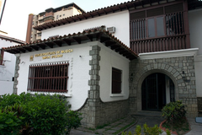
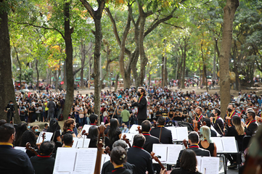


TUVO FIGURA LEGAL A PARTIR DE ESE MISMO AÑO Y EN 1978, CAMBIÓ SU NOMBRE A ORQUESTA DE LA JUVENTUD VENEZOLANA SIMÓN BOLÍVAR
LA CUAL HA REALIZADO EL MÁS IMPORTANTE PERIPLO DE PRESENTACIONES INTERNACIONALES Y SE HA CONVERTIDO EN LA ORQUESTA CÚSPIDE DE EL SISTEMA Y EMBAJADORA DE LA IDENTIDAD ARTÍSTICA VENEZOLANA OBTENIENDO RECONOCIMIENTOS COMO EL PREMIO INTERNACIONAL DE MÚSICA DE LA UNESCO, ENTRE OTROS.
EL PRIMER ENSAYO GRANDE FUE EL 12 DE FEBRERO DE 1975 EN LA ESCUELA DE MÚSICA JUAN JOSÉ LANDAETA
ARAGUA, LARA, TÁCHIRA, TRUJILLO, ZULIA, CARABOBO Y CARACAS
DEBUTÓ OFICIALMENTE EL 30 DE ABRIL DE 1975 EN LA SEDE DE LA CANCILLERÍA

Slide 10
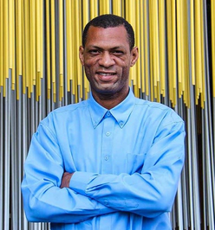


EL SISTEMA
EN ANDRES BELLO
EN EL 2014 SIENTE GRAN PREOCUPACIÓN POR EL FUTURO DE NIÑOS Y JÓVENES DE SU PUEBLO
NACE LA NECESIDAD DE HACER CONTACTO CON ESTE MODELO PEDAGÓGICO, ARTÍSTICO Y SOCIAL.
MAESTRO MUSICO Y DIRECTOR JOSÉ DAVID GALARRAGA.
SIEMPRE INVOLUCRADO EN TODO LO QUE TIENE QUE VER CON LA FORMACIÓN DE GRUPOS PARA EL DESARROLLO MUSICAL Y PERSONAL DE SU PUEBLO

Slide 11
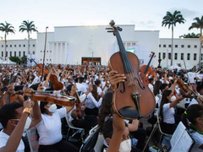
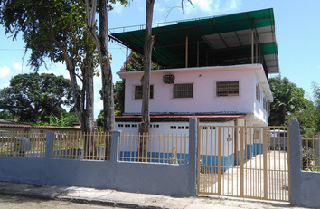
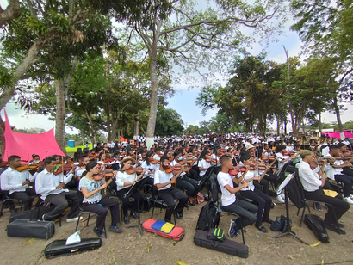
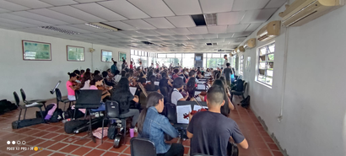
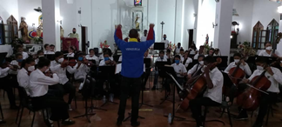
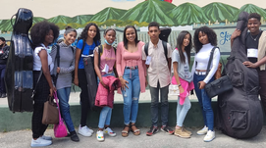
10 DE ABRIL DEL 2016
10 DE MAYO

Slide 12







INFRAESTRUCTURA COMUNITARIA
LA COMUNIDAD LAS MANUELAS CUENTAS CON LOS SERVICIOS
PÚBLICOS
AUNQUE TIENE DEFICIENCIA CON LA LUMINARIA DE LAS CALLES DE LA URBANIZACIÓN

Slide 13


DIMENSIÓN ECONÓMICA
PROFESORES JUBILADOS
BRISAS DE LA SABANA ES UNA COOPERATIVA QUE HACE VIDA EN LA COMUNIDAD
EL SISTEMA NACIONAL DE ORQUESTA Y COROS INFANTIL Y JUVENIL DE VENEZUELA NÚCLEO SAN JOSÉ ES LA ÚNICA FUENTE DE TRABAJO

Slide 14














AL IR AL ORIGEN DE LA COMUNIDAD DESCUBRIMOS QUE ERA UN ZONA EN QUE LOS INVERSIONISTAS INVERTÍAN
DIMENSIÓN SOCIAL

Slide 15



DIMENSIÓN AMBIENTAL
LA ZONA NO HA SUFRIDO CAMBIOS GRAVES A NIVEL AMBIENTAL DESDE SU FUNDACIÓN SOLO SE PUEDE OBSERVAR ABANDONO EN CIERTAS ZONAS

Slide 16
PROBLEMAS, NECESIDADES O INTERESES DEL CONTEXTO

Slide 17

DE ACUERDO A LAS OBSERVACIONES REALIZADAS Y LA APLICACIÓN DE ENTREVISTAS DESCUBRIMOS LA REALIDAD QUE ESTÁ AFECTANDO ESTA INSTITUCIÓN
la necesidad de un autobus
realización o remodelación de una sala de ensayo
sistema de información que le ayude al control de inventario
sistema que ayude a llevar un control de horario del personal

Slide 18
En
No
es un lujo sino una necesidad tener
actualizado su sistema con el último software del mercado
la actualidad las aplicaciones tecnológicas y el software inteligente juegan un papel importante en las empresas.
Además
el activo más importante de una empresa es la información por lo cual en los
procesos se debe manejar teniendo en cuenta los estándares de seguridad
definidos por la empresa

Slide 19




DESCRIPCIÓN DEL PROBLEMA
ACTUALMENTE EN EL SISTEMA NACIONAL
DE ORQUESTA NÚCLEO SAN JOSÉ SE LLEVA
UN CONTROL DE LOS INSTRUMENTOS
MUSICALES A TRAVÉS DE ARCHICOS DE
EXCEL Y DE CUARDENOS.
LO QUE OCACIONA GRANDES DIFICULTADES A LA HORA DE BUSCAR INFORMACIÓN DE UN INSTRUMENTO, NO SOLO POQUE DEBEN BUSCAR EN VARIOS DOCUMENTOS SI NO SE HAN PRESENTADO PÉRDIDAS DE DATOS EN VARIAS OPORTUNIDADES

Slide 20
FORMULACIÓN DEL PROBLEMA
¿CÓMO IMPLEMENTAR UN APLICATIVO PARA EL REGISTRO Y CONTROL DE INVENTARIO DE INSTRUMENTOS MUSICALES EN EL ÁREA ADMINISTRATIVA DEL SISTEMA NACIONAL DE ORQUESTAS Y COROS JUVENILES E INFANTILES DE VENEZUELA NUCLEO SAN JOSE QUE MANTENGA LA INTEGRIDAD DE LOS DATOS Y SOLUCIONE LOS PROBLEMAS ACTUALES GARANTIZANDO LA DISPONIBILIDAD DE LA INFORMACIÓN?

Slide 21
CONSTRUIR UN SISTEMA DE INFORMACION PARA CONTRIBUIR AL CONTROL ADMINISTRATIVO DEL INVANTARIO DE INSTRUMETOS MUSICALES EN EL SISTEMA NACIONAL DE ORQUESTAS Y COROS JUVENILES E INFANTILES DE VENEZUELA NUCLEO SAN JOSE
OBJETIVO GENERAL

Slide 22
OBJETIVOS ESPECÍFICOS
DETERMINAR LOS REQUERIMIENTOS FUNCIONALES Y NO FUNCIONALES PARA DIMENSIONAR EL SISTEMA
DISEÑAR EL SISTEMA DE INVENTARIO PARA PRECISAR LA ARQUITECTURA Y DIAGRAMAS QUE LO COMPONEN.
DESARROLLAR EL SISTEMA DE INVENTARIO PARA APOYAR LA GESTIÓN DE INCIDENCIAS EN EL ÁREA DE SOPORTE TÉCNICO.

Slide 23
JUSTIFICACION
DESDE EL INICIO DE LA ERA INFORMÁTICA Y SU IMPLEMENTACIÓN A NIVEL COMERCIAL CON EL DESARROLLO DE SISTEMAS DE INFORMACIÓN HA SIDO UN FACTOR IMPORTANTE E INDISPENSABLE PARA EL FUNCIONAMIENTO DE LOS PROCESOS DE LAS EMPRESAS. DEBIDO A QUE INDEPENDIENTE DE SU ACTIVIDAD COMERCIALES, ES NECESARIO HACER USO DE HERRAMIENTAS INFORMÁTICAS PARA RECOPILAR DATOS, ANALIZARLOS Y USARLOS PARA TOMAR DECISIONES EN PRO DEL CRECIMIENTO EMPRESARIAL. SIN IMPORTAR EL TAMÑO DE LAS EMPRESAS SIEMPRE VA A SER NECESARIO UNA HERRAMIENTA PARA ALMACENAR LA INFORMACIÓN

Slide 24

DE ACUERDO A ARIAS (1999), CONSTITUYEN: “UN CONJUNTO DE CONCEPTOS Y PROPOSICIONES QUE CONSTITUYEN UN PUNTO DE VISTA O ENFOQUE DETERMINADO, DIRIGIDO A EXPLICAR EL FENÓMENO O PROBLEMA PLANTEADO”.
MARCO TEÓRICO

Slide 25



INVENTARIO
lenguaje de programación
BASE DE DATOS.
LISTA ORDENADA Y CUANTIFICADA DE BIENES TANGIBLES O INTANGIBLES DE UNA PERSONA JURÍDICA O NATURAL
EN UN TIEMPO DETERMINADO.
BASE DE DATOS ES UN CONJUNTO DE INFORMACIÓN QUE SE RELACIONA ENTRE SÍ, QUE ESTÁ ALMACENADA Y ORGANIZADA DE FORMA SISTEMÁTICA PARA FACILITAR SU PRESERVACIÓN, BÚSQUEDA Y USO
ES UN LENGUAJE INFORMÁTICO DISEÑADO PARA DESCRIBIR EL CONJUNTO DE ACCIONES CONSECUTIVAS O INSTRUCCIONES QUE UN EQUIPO INFORMÁTICO DEBE EJECUTAR.

Slide 26
LOS SIGUIENTES ARTÍCULOS ESTÁN RELACIONADOS CON NUESTRO PROYECTO
ARTÍCULO 102
ARTÍCULO 103
ARTÍCULO 104
LEY ORGANICA DE CIENCIA, TECNOLOGIA E INNOVACION
ARTÍCULO 1
ARTÍCULO 3
ARTÍCULO 5

Slide 27
SEGÚN HURTADO, J. (2007), “SE ENTIENDE POR METODOLOGÍA AL ESTUDIO DE LOS MODOS O MANERAS DE LLEVAR A CABO ALGO, ES DECIR, EL ESTUDIO DE LOS MÉTODOS. EN EL CAMPO DE LA INVESTIGACIÓN, LA METODOLOGÍA ES EL ÁREA DEL CONOCIMIENTO QUE ESTUDIA LOS MÉTODOS GENERALES DE LAS DISCIPLINAS CIENTÍFICAS.” LA METODOLOGÍA ESPECIFICA LOS PROCEDIMIENTOS REALIZADOS PARA LLEVAR A CABO LA INVESTIGACIÓN.
TIPOS DE INVESTIGACIÓN
LA INVESTIGACIÓN SE APOYA EN UNA INVESTIGACIÓN EXPERIMENTAL.

Slide 28
METODOLOGÍA APLICADA.
PARA ESTE PROYECTO SE USÓ LA METODOLOGÍA DE INVESTIGACIÓN ACCIÓN PARTICIPATIVA (IAP) E INVESTIGACIÓN DE CAMPO

Slide 29






INSTRUMENTOS PARA LA RECOLECCIÓN DE DATOS
CUADERNO DE NOTAS
DISPOSITIVOS

